Slide 1


CHÀO MỪNG CÁC THẦY CÔ GIÁO
VỀ DỰ CHUYÊN ĐỀ CẤP TRƯỜNG
MÔN LỊCH SỬ VÀ ĐỊA LÍ
LỚP 5
Giáo viên: Nguyễn Thị Phương
Đơn vị: Trường Tiểu học Hùng Thắng

Slide 2

KHỞI ĐỘNG
Những gợi ý sau nhắc đến nền văn minh nào trên thế giới?
VĂN MINH AI CẬP
Nằm ở tỉnh Quảng Bình của nước ta
Là hang động tự nhiên lớn nhất thế giới
Thu hút sự quan tâm của nhiều du khách

Slide 3
Sau bài học này, em sẽ:
- Xác định được vị trí địa lí của nước Ai Cập hiện nay trên bản đồ hoặc lược đồ
- Tìm hiểu và mô tả được một số thành tựu tiêu biểu của văn minh Ai Cập: kim tự tháp, đồng hồ mặt trời,...
- Sưu tầm và kể lại được một số câu chuyện về kim tự tháp và pha – ra – ông…

Slide 4


1. Vị trí địa lí và một số thành tựu tiêu biểu

Slide 5

Đọc thông tin và quan sát các hình 1, 2, em hãy:
NHIỆM VỤ
- Xác định vị trí địa lí của nước Ai Cập hiện nay.
- Kể tên và mô tả một số thành tựu tiêu biểu của văn minh Ai Cập.

Slide 6
Gợi ý:
- Ai Cập thuộc châu lục nào?
- Tiếp giáp với những quốc gia, đại dương nào?

Slide 7
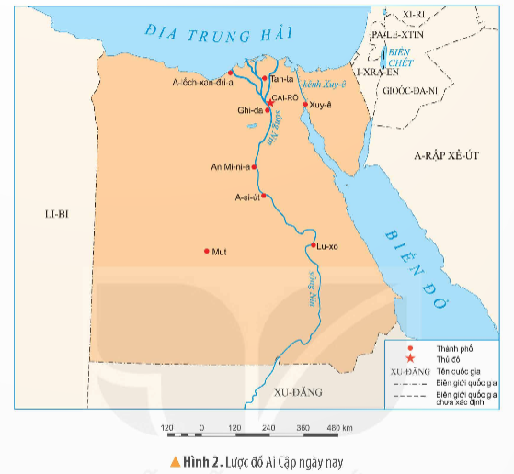

Slide 8
Nằm ở phía Bắc Châu Phi có sông Nin chảy qua lãnh thổ.
Tiếp giáp:
Phía Bắc: Địa Trung Hải
Phía Đông Bắc: I-xra-en
Phía Đông: biển Đỏ
Phía Nam: Xu-đăng
Phía Tây: Li-bi

Slide 9
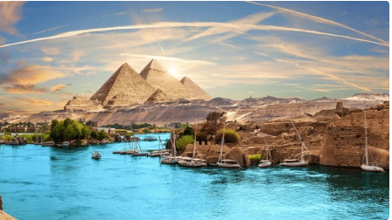
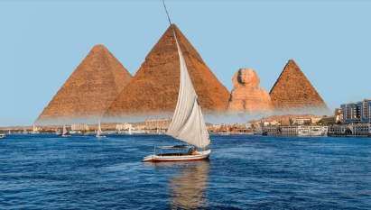
Sông Nin chảy qua Ai Cập

Slide 10
2. Chuyện kể về kim tự tháp và pha-ra-ông

